Slide 1
MADDE BAĞIMLILIĞINI ÖNLEME ÖĞRENCİ SUNUMU

Slide 2
MADDE BAĞIMLILIĞI NEDİR?
Madde bağımlılığı Dünya Sağlık Örgütünün, 11. revizyonunu yayımladığı Uluslararası Hastalık Sınıflandırması El Kitabı’nda (ICD-11) madde kullanımına bağlı bozukluklar adı altında sınıflandırılmaktadır. Vücuda girdiğinde davranışsal, ruhsal ve beden üzerinde değişikliklere neden olan, bağımlılık yapabilen kimyasal maddelere bağımlılık yapıcı maddeler denir. Bu maddeler tıp kaynaklarında psikoaktif madde olarak geçmektedir.

Slide 3
Psikoaktif madde; merkezi sinir sistemini etkileyerek beynin fonksiyonlarını değiştiren algıda, duyularda, davranışlarda, bilinçte ve ruh halinde değişikliklere neden olan kimyasal maddelerdir. Aralarında belirli ilaçların da bulunduğu psikoaktif maddelerin, tek seferlik kullanımında dahi kullanıma bağlı çeşitli bozukluklar ortaya çıkmaktadır. Bağımlılık yapıcı maddeleri yalnızca psikoaktif maddelerle sınırlandırılmamalıdır. Kimyasal olmayan ancak bağımlılık riski olan ve tıbbi amaçlı olmayan ilaçların zararlı kullanımından kaynaklanan bozukluklar da bu sınıflandırmaya dâhildir. Madde kullanımına bağlı bozukluklar aralarında belirli ilaçların da yer aldığı psikoaktif özellikteki maddelerin, tek seferlik ya da tekrarlanan kullanımından kaynaklanan çeşitli bozuklukları içermektedir. Bununla birlikte psikoaktif olmayan maddelerin tıbbi amaçlı olmayan, zararlı kullanımından kaynaklanan bozukluklar da bu sınıflandırmaya dâhildir. Madde kullanımı beyinde ödül yolaklarını uyarmaktadır. Madde kullanımına bağlı keyif veren ve cazip gelen etkiler beyinde ki dopamin hormonunu bozarken bozulma ile birlikte tekrar kullanımı pekiştirmektedir. Madde kullanımı tekrarlayan kullanımlara dönüştüğünde bağımlılık yapabilmektedir. Aynı zamanda zihinsel ve fiziksel sağlığı tehdit eden birçok zarara yol açabilmektedir.

Slide 4
Amerikan Psikiyatri Birliğinin belirlediği DSM-5 Tanı Ölçütleri Başvuru El Kitabı’na göre madde kullanım bozukluğu aşağıdaki şekilde tanımlanmaktadır. 12 aylık bir süre içinde, aşağıdakilerden en az ikisi ile kendini gösteren, klinik açıdan belirgin bir sıkıntıya ya da işlevsellikte düşmeye yol açan, sorunlu bir madde kullanım örüntüsü:

Slide 5
Çoğu kez istendiğinden daha büyük ölçüde ya da daha uzun süreli olarak madde alınır.
Madde kullanmayı bırakmak, denetim altında tutmak için sürekli bir istek ya da sonuç vermeyen çabalar vardır.
Madde elde etmek, madde kullanmak ya da yarattığı etkilerden kurtulmak için gerekli etkinliklere çok zaman ayrılır.
Madde kullanmak için çok büyük bir istek duyma ya da kendini zorlanmış hissetme durumu söz konusudur.

Slide 6
İşte, okulda ya da evdeki konumunun gereği olan başlıca yükümlülüklerini yerine getirememe ile sonuçlanan, yineleyici madde kullanımı vardır.
Madde etkilerinin neden olduğu yineleyici, toplumsal ya da kişilerarası sorunlar olmasına karşın madde kullanımını sürdürme durumu söz konusudur.

Slide 7
Madde kullanımından ötürü önemli birtakım toplumsal, işle ilgili faaliyetlerin, eğlenme-dinlenme etkinliklerinin bırakılması ya da azaltılması söz konusudur.
Maddenin tekrar eden bedensel ya da ruhsal bir sorunu olduğu bilgisine karşın madde kullanımı sürdürülür.

Slide 8
Aşağıdakilerden biriyle tanımlanabilecek bir dayanıklılık (tolerans) gelişmiş olması söz konusudur: A. Sarhoşluk ya da istenen etkiyi sağlamak için belirgin olarak artan ölçülerde madde kullanma gereksinimi B. Aynı ölçüde madde kullanımının sürdürülmesine karşın, belirgin olarak daha az etki sağlanması.
Aşağıdakilerden biriyle tanımlandığı üzere, yoksunluk gelişmiş olması: A. Maddeye özgü yoksunluk sendromu B. Yoksunluk belirtilerinden kurtulmak ya da kaçınmak için madde (veya yakından ilişkili bir madde) alma.

Slide 9
MADDE YOKSUNLUĞU NEDİR?
DSM-5 Tanı Ölçütleri Başvuru El Kitabı’na göre madde yoksunluğu şu şekilde tanımlanmaktadır: A. Aşırı ölçüde ve uzun süreli (genellikle, en az birkaç ay süresince, her gün ya da neredeyse her gün kullanım) madde kullanımının bırakılması. B. A tanı ölçütünde tanımlanan madde kullanımının bırakılmasının ardından, yaklaşık bir hafta geçtikten sonra, aşağıdaki üç (ya da daha çok) belirti ya da bulgunun gelişmesi:

Slide 10
Kolay kızma, öfke ya da saldırganlık
Sinirlilik ya da bunaltı
Uyku sorunu (Örneğin; uykusuzluk, rahatsız edici düşler)
Yeme isteğinde azalma ya da kilo verme
Huzursuzluk
Çökmek
Belirgin rahatsızlığa neden olan, şu bedensel belirtilerden en az biri: Karın ağrısı, sarsılma/titremeler, terleme, ateş, ürperme ya da baş ağrısı.

Slide 11
C. B tanı ölçütündeki belirtiler ve bulgular klinik açıdan belirgin bir sıkıntıya; toplumsal, işle ilgili alanlarda ya da önemli diğer işlevsellik alanlarında düşmeye neden olur. D. Bu belirtiler ve bulgular başka bir sağlık durumuna bağlanamaz; başka bir madde zehirlenmesi ya da yoksunluğu olmak üzere, başka bir ruhsal bozuklukla daha iyi açıklanamaz.

Slide 12
MADDE BAĞIMLILIĞININ YOL AÇTIĞI SAĞLIK SORUNLARI NELERDİR?
Madde ile ilişkili bozukluklar, madde kullanım bozuklukları ve maddenin yol açtığı bozukluklar olmak üzere ikiye ayrılmaktadır. Maddenin yol açtığı durumlar arasında; esriklik (entoksikasyon), yoksunluk ve maddenin/ilacın yol açtığı ruhsal bozukluklar (psikozla giden bozukluklar, iki uçlu ve ilişkili bozukluklar, depresyon bozuklukları, kaygı bozuklukları, takıntı-zorlantı bozuklukları ve ilişkili bozukluklar, uyku bozuklukları, cinsel işlev bozuklukları, deliryum ve nörobilişsel bozukluklar) yer almaktadır.
Madde kullanım bozukluğu olan kişilerin düşünce ve davranışlarında çeşitli problemler meydana gelebilmektedir. Beynin yapısındaki ve işlevlerindeki değişiklikler, insanlarda yoğun istek duygusuna, kişilik değişikliklerine, alışılmadık hareketlere ve diğer davranışlara neden olmaktadır. Beyin görüntüleme çalışmaları, madde kullanımından dolayı beynin yargılama, karar verme, öğrenme, hafıza ve davranışsal kontrol ile ilgili alanlarında değişiklik yaşandığını göstermektedir. Ayrıca bağımlı kadınların bebeklerinde yenidoğan yoksunluk sendromu görülebilmektedir.

Slide 13
Madde kullanım bozukluğu olan kişilerde genellikle akciğer veya kalp hastalığına, felce, kansere veya zihinsel sağlık ile ilgili çeşitli problemlere de rastlanmaktadır. Bu kişilerde ayrıca HIV, Hepatit C gibi bulaşıcı hastalıkların ve erken ölümlerin görülmesi muhtemeldir.
Madde kullanım sıklığı, bir defada alınan madde miktarı, madde kullanımına ya da kullanıldığı bağlama bağlı olarak ortaya çıkan riskli davranışlar, maddenin bedene alınma biçimi veya tüm bunların bileşimi madde kullanımına bağlı olarak ortaya çıkan fiziksel ve ruhsal sağlık sorunlarını artırmaktadır.

Slide 14
MADDE KULLANIMININ ÇOCUK VE ERGENLER ÜZERİNDEKİ ETKİLERİ NELERDİR?
Avrupa Komisyonu ve OECD tarafından 19 Kasım 2020 tarihinde yayımlanan AB'de Sağlığın Durumu başlıklı Bir Bakışta Sağlık: Avrupa 2020 raporuna göre: Ergenlik dönemindeki gençlerde esrar kullanımı oldukça yaygındır.
Ergenlik döneminde sık esrar kullanımı;
Uzun vadede bağımlılık riskinin artırmaktadır.
Bilişsel işlev sorunları yaratmaktadır.
Hafıza kaybına yol açmaktadır.
Dikkat eksikliği gibi sorunlara neden olmaktadır.

Slide 15
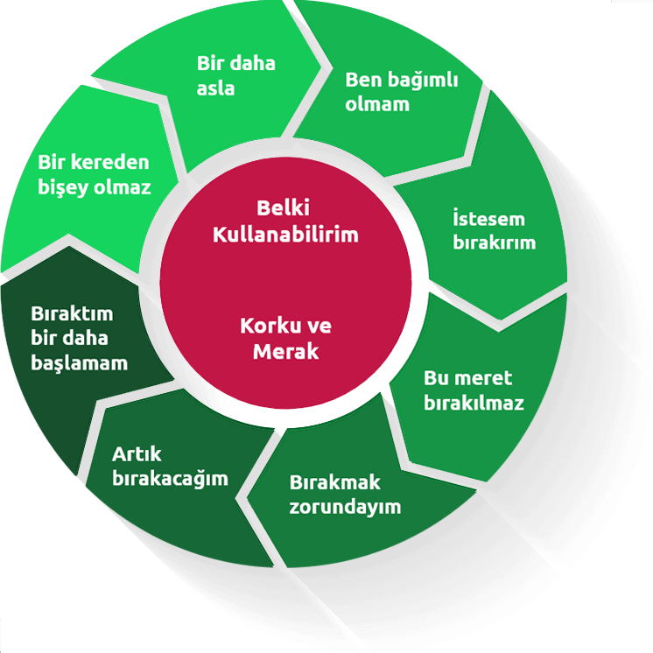
BAĞIMLILIK DÖNGÜSÜ

Slide 16
NE YAPMALI?
Uyuşturucu madde bağımlılığı tedavi edilebilir bir sağlık problemidir ancak tedavisi kolay değildir. Bağımlılık kronik bir hastalık olduğundan, insanlar sadece birkaç gün uyuşturucu madde kullanmayı bırakmakla iyileşememektedir. Çoğu hasta, kullanmayı tamamen bırakmak ve hayatını kurtarmak için uzun süreli ve tekrarlı bir biçimde desteğe ihtiyaç duymaktadır. Bağımlılık tedavisi ve müdahalesi, kişinin aşağıdakileri yapabilir hale gelmesine yardımcı olmalıdır:
Uyuşturucu maddeyi kullanmayı bırakmasına.
Uyuşturucu maddeden uzak durmasına.
Ailede, işte ve toplumda üretken olmasına.

Slide 17
NE YAPMAMALI?
Ebeveynler çocuklarının madde kullanımını öğrendikleri süreçte; kabullenememe, süreci inkâr, üzüntü, şok, hayal kırıklığı, öfke, kullanıcıyı sorgulama gibi durumlar yaşayabilirler. Buna bağlı olarak çocuklarına karşı beklenti, davranış ve tutumları değişebilmektedir. Bu davranış ve tutumların getirdiği tepkiler süreci olumlu etkilemek yerine, daha çok olumsuz etkileyebilir ve bu tepkilerden kaçınmak gerekmektedir.
Benim çocuğum asla yapmaz,
Bu çocuk senin yüzünden böyle oldu,
Daha iyi anne-baba olamadık,
Ben seni bunun için mi yetiştirdim,
Benim böyle çocuğum olamaz,
Senden hiçbir şey olmaz gibi cümleler kurmanın süreci iyileştirmeyeceği unutulmamalıdır.
Öncelikle kişiyi dinlemeli ve yargılamadan anlamaya çalışmak faydalı olacaktır. İçinde bulunulan zor durumla doğru şekilde başa çıkma yöntemlerini öğrenmek için ebeveynlerin bir uzmandan destek alması faydalı olabilir.

Slide 18
Önleyici faktörler
Madde kullanım bozukluğundan koruyucu ve önleyici bazı faktörler vardır. Bunlar arasında;
Çocuk ile gençlere uyuşturucu maddelerin zararlı etkileri ve bağımlılık konusunda yaşlarına uygun doğru bilgilendirmeler yapma
Aile sistemi içinde güçlü ve pozitif bağlar inşa etme.
Ebeveynlerin çocuklarının arkadaş olduğu kişilerden ve sosyalleştikleri ortamlardan haberdar olması.
Açık, anlaşılır kurallar koyma ve kurallara uyma konusunda tüm aile üyelerinin hassasiyet göstermesi
Okul, sivil toplum kuruluşu ve kulüp gibi kurum ve kuruluşlarla temas içinde olma.

Slide 19
Madde kullanim bozukluğunda iyileşmek mümkün
Bağımlılık doğru tedavi ve müdahale ile iyileşebilen bir hastalıktır; ancak iyileşmenin gerçekleşmesi için çaba ve zaman gerekmektedir. Kişinin tedavi olmayı istemesi ve kendini tedaviye hazır hissetmesi en önemli aşamadır. Bu süreçte yakınlarının bağımlı kişiyle sağlıklı bir iletişim içinde olması; bağımlı kişinin de yaşadıklarını yakınlarıyla paylaşması önemlidir. Bağımlılık tedavisi ile müdahalesi, kullanılan maddenin cinsine ve kullanım süresine göre değişkenlik göstermektedir. Madde kullanım bozukluğu olan bir kişinin madde kullanımını bırakması tek başına oldukça zordur. Bu tür durumlarda muhakkak uzman yardımına ihtiyaç vardır.

Slide 20
Madde kullanimina zemin hazirlayan risk faktörleri
Madde kullanım bozukluğu konusunda birçok farklı risk faktörü vardır. Bu risk faktörleri arasında en öne çıkanları şöyle sıralanmaktadır:
Psikolojik sorunları olan ya da herhangi bir madde bağımlılığı bulunan ebeveynlere sahip çocukların daha fazla risk altında olması muhtemeldir.
Ebeveyn-çocuk bağlanmasının güvensiz olması ve ilgi eksikliği (Özellikle ebeveynlerin çocuğun gelişim sürecinde ihmal davranışında bulunmaları)
Sınıfta aşırı utangaçlık ya da şiddet içeren davranışlar
Aile içi kuralların açık olmaması ve belirlenmiş kurallara aile üyelerinin uymaması
Okul başarısında düşüş
Biyolojik ve çevresel faktörler

Slide 21
Önleme önemlidir
Toplumda bağımlılık yapıcı maddelerin kullanılmasını ve yayılmasını önleme çalışmaları, bu maddelerin yarattığı bireysel ve toplumsal sorunları en aza indirmek ve toplumda sağlıklı davranışların gelişmesini sağlamak amacıyla yapılmaktadır. Bağımlılık bir anda gelişmeyebilir. Bağımlılık geliştiğinde tedavi zorlayıcı olabilmektedir.
İyileşme bir anda gerçekleşmez, zaman alır. İyileşmeyi tamamlayan etmenlerden biri tıbbi destek ile birlikte psikososyal destek almaktır. Psikososyal destek ile bağımlılık hakkında bilgi sahibi olma ve tekrar kullanıma gitmemek için koruyucu faktörler çalışılmalıdır. Tıbbi destek iyileşme sürecinde tek başına yeterli değildir.
Madde kullanımının insan sağlığı üzerindeki olumsuz etkisi nedeniyle ülkenin sağlık harcamaları artmaktadır. Her türlü önleme programı maliyetinin, tedavi maliyetinden daha düşük olduğu gözlenmiştir.

Slide 22
Ayrıntılı bilgi için; tbm.org.tr yedam.org.tr birakabilirsin.org

Slide 23
Şeyh edebali anadolu imam hatip lisesi rehberlik servisi

